Slide 1
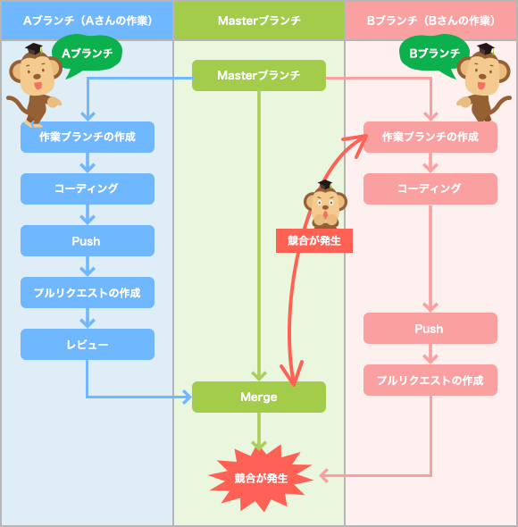
GITブランチのマージ
複数のブランチで作業をして、masterへのマージリクエストを出すと、同じ個所修正時は
競合する
↓
ローカルで競合を解消してマージする

Slide 2
GITブランチのマージ
自分の環境で、競合発生と競合解消を再現してみよう
①gitlab上でブランチ testbranch1 を作成する
②gitlab上でブランチ testbranch2 を作成する
③ローカルのクローンをpullして最新化する
④切り替えで testbranch1 に切り替える
⑤何かファイルを変更してコミット＆プッシュ
⑥切り替えで testbranch2 に切り替える
⑦⑤と同じ個所を変更してコミット＆プッシュ
⑧gitlab上でtestbranch1とtestbranch2の
マージリクエストを作成

Slide 3
GITブランチのマージ
⑨gitlab上で testbranch1 のマージリクエストをマージする
testbranch2がマージできないことを確認する
⑩切り替えで master に切り替える
⑪ローカルのクローンをpullして最新化する
⑫testbranch2からmasterにマージ実行し、競合を解消する
⑬masterをコミット＆プッシュ
⑭gitlab上でtestbranch2のマージリクエストがMergedに
なっていることを確認する

Slide 4
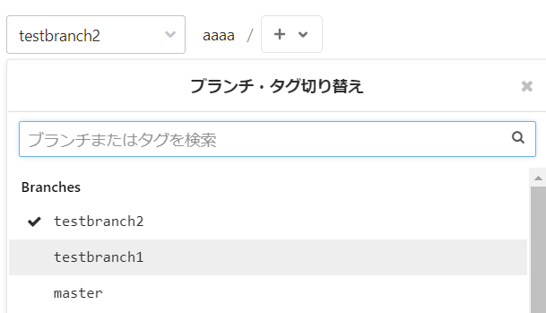
GITブランチのマージ
①gitlab上でブランチ testbranch1 を作成する
②gitlab上でブランチ testbranch2 を作成する
（やり方は前回の資料見てね）

Slide 5

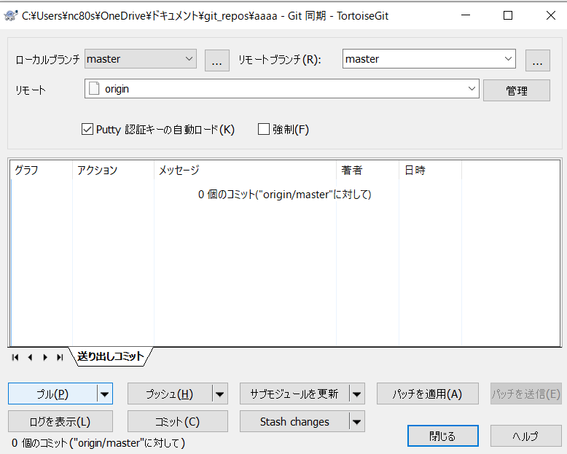
GITブランチのマージ
③ローカルのクローンをpullして最新化する
gitlabで作成したブランチ情報を取得する

Slide 6
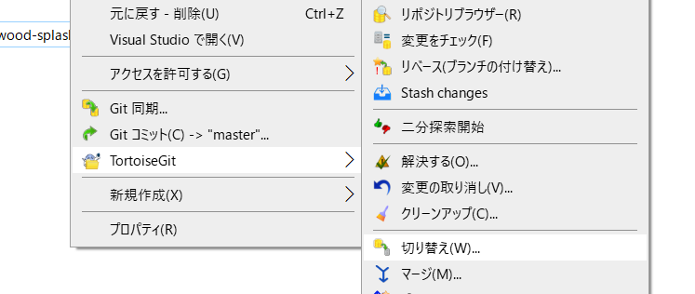
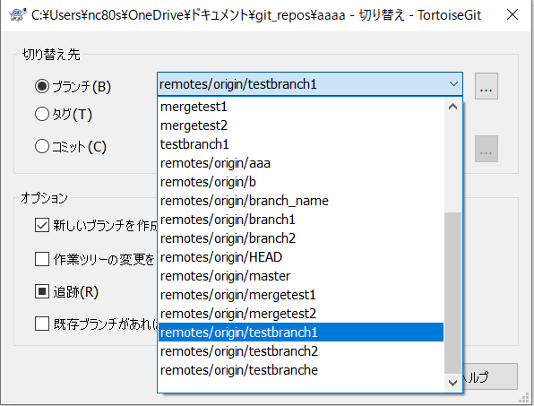
GITブランチのマージ
④切り替えで testbranch1 に切り替える

Slide 7
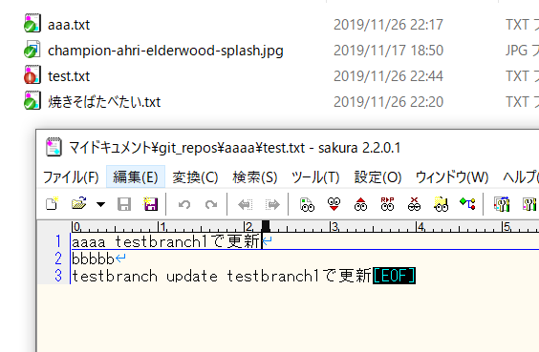
GITブランチのマージ
⑤何かファイルを変更してコミット＆プッシュ

Slide 8
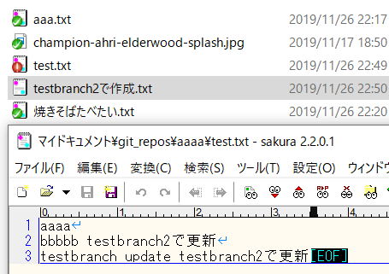
GITブランチのマージ
⑥切り替えで testbranch2 に切り替える
⑦⑤と同じ個所を変更してコミット＆プッシュ

Slide 9
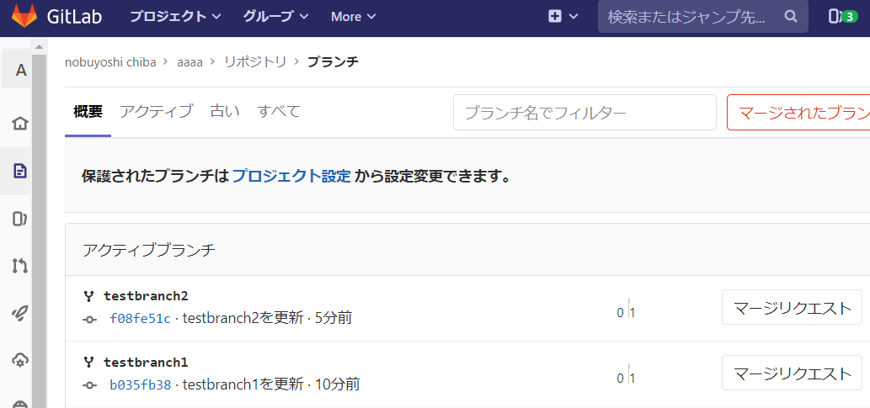
GITブランチのマージ
⑧gitlab上でtestbranch1とtestbranch2の
マージリクエストを作成
左のメニューから、リポジトリ->ブランチ

Slide 10
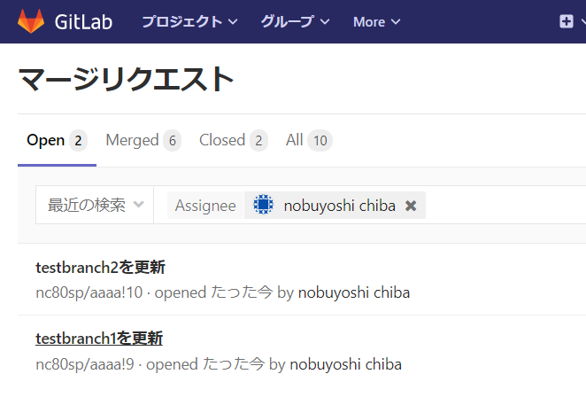
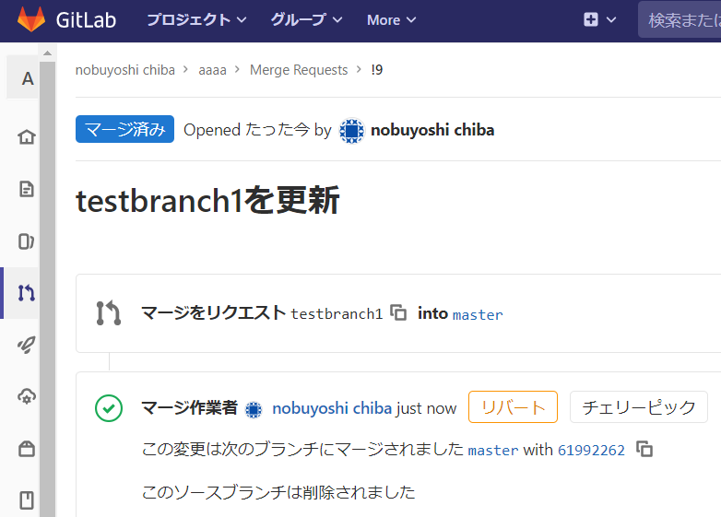
GITブランチのマージ
⑨gitlab上で testbranch1 のマージリクエストをマージする
testbranch2がマージできないことを確認する

Slide 11
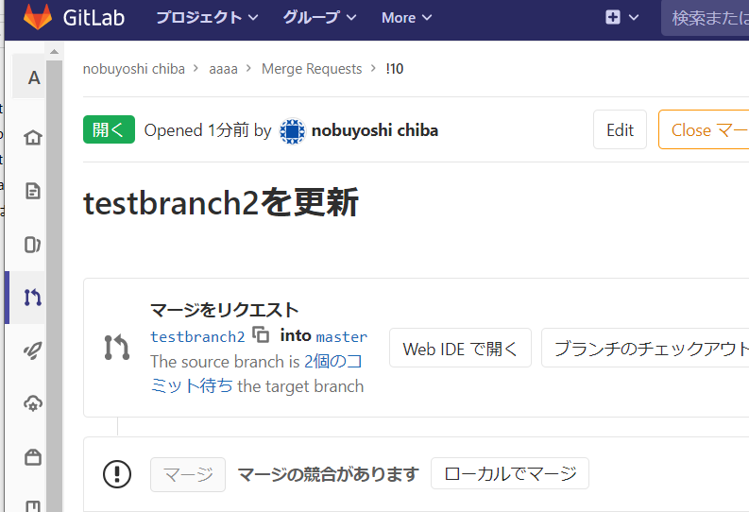
GITブランチのマージ
⑨gitlab上で testbranch1 のマージリクエストをマージする
testbranch2がマージできないことを確認する
競合があるため、
マージできない

Slide 12
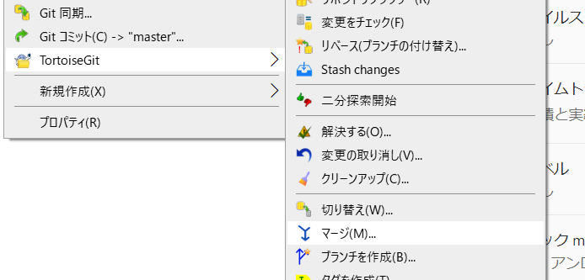
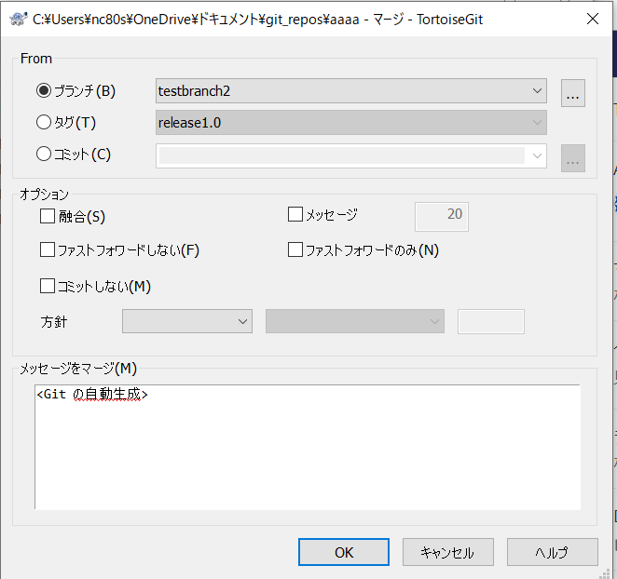
GITブランチのマージ
⑩切り替えで master に切り替える
⑪ローカルのクローンをpullして最新化する
⑫testbranch2からmasterにマージ実行し、競合を解消する
どこからマージするか
(testbranch2)を選択

Slide 13
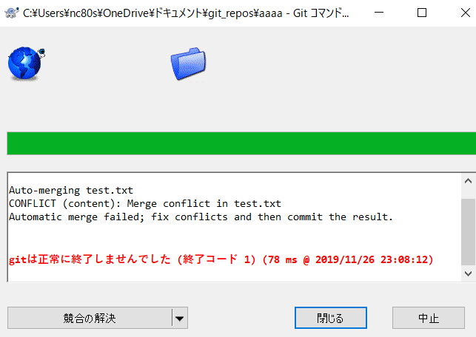
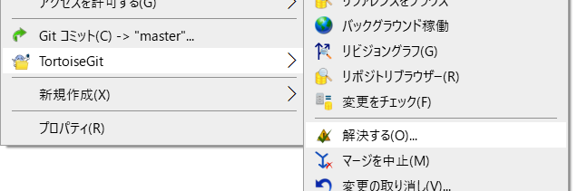
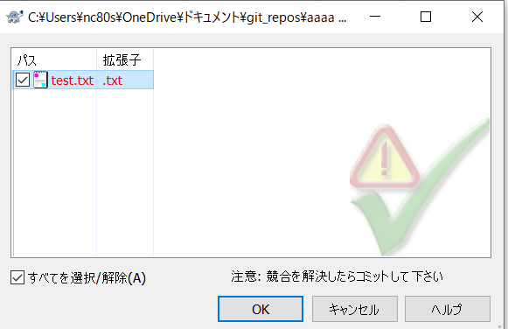
GITブランチのマージ
⑫testbranch2からmasterにマージ実行し、競合を解消する
ダブルクリック
競合するため、マージはエラーになる

Slide 14
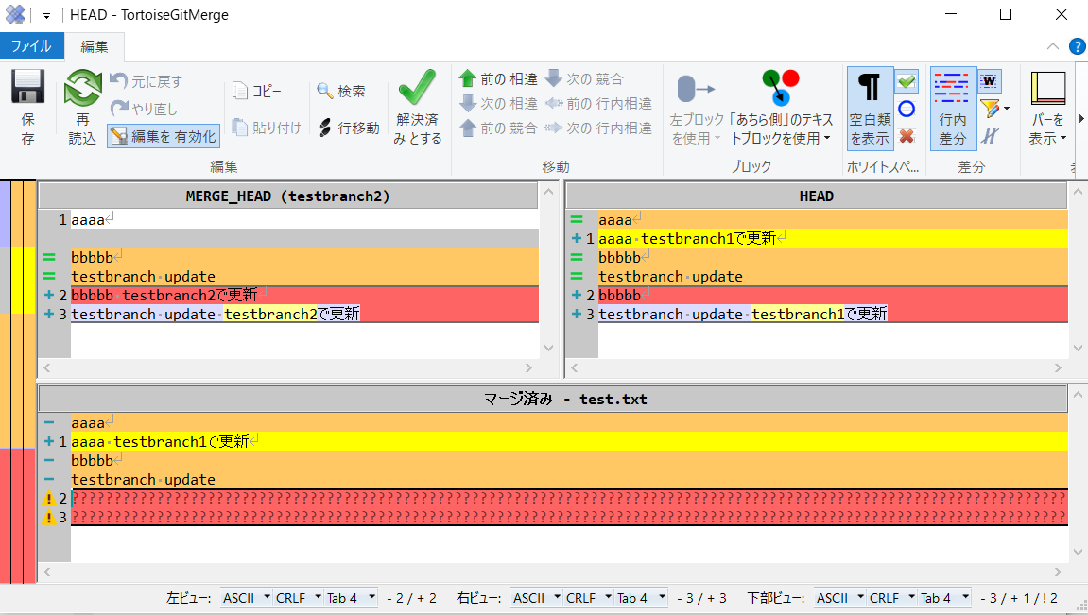
GITブランチのマージ
⑫testbranch2からmasterにマージ実行し、競合を解消する
左側がマージしようとしているブランチの内容
右側が現在のmasterの内容
赤の箇所が競合している箇所
マージした後の結果の状態

Slide 15
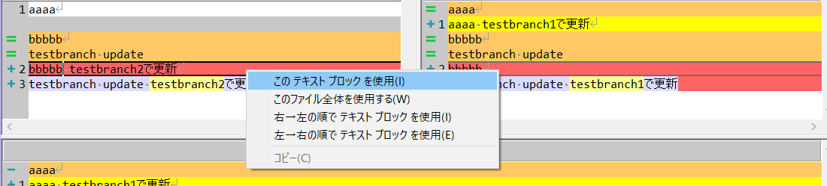
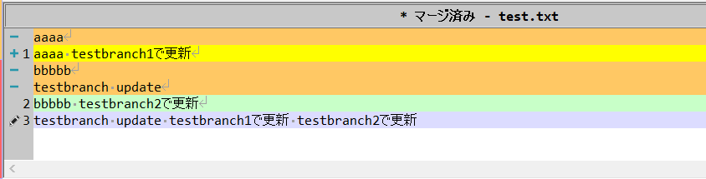
GITブランチのマージ
⑫testbranch2からmasterにマージ実行し、競合を解消する
赤い箇所で右クリックして、どちらを使用するかを選択
bbbbbの行は左側を、
最後の行は編集した(直接入力可能)
下画面で赤い行がなくなっていればOK

Slide 16
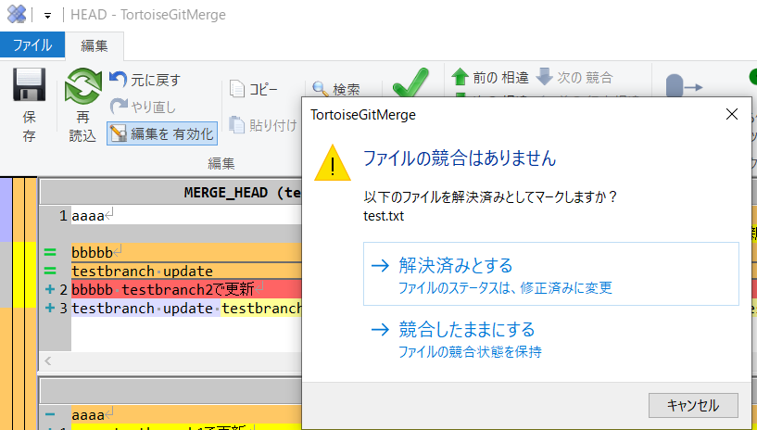
GITブランチのマージ
⑫testbranch2からmasterにマージ実行し、競合を解消する
競合を編集済みのため、解決済みとする
※もしここで解決にしなかった場合は、
TortoiseGit->解決する
から解決状態に変更できる

Slide 17
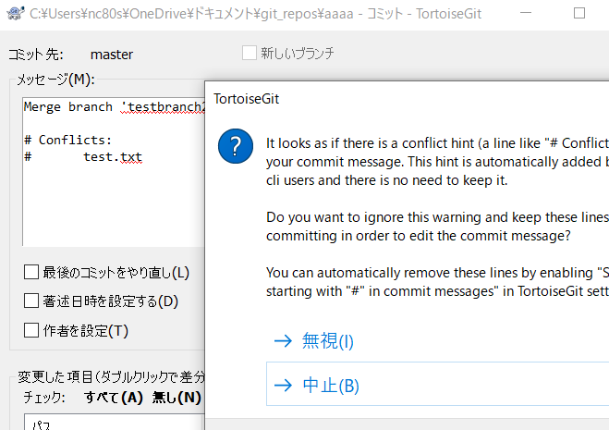
GITブランチのマージ
⑬masterをコミット＆プッシュ
⑭gitlab上でtestbranch2のマージリクエストがMergedに
なっていることを確認する
コミットメッセージに
# Conflicts
があると警告がでる。
無視するか、メッセージから# Conflictsの行を消す。

Slide 18
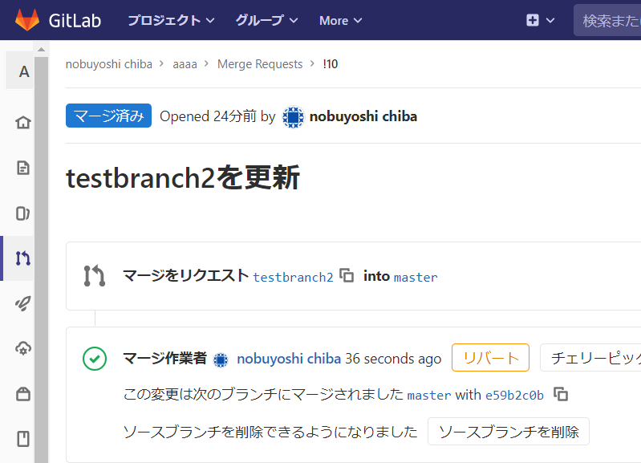
GITブランチのマージ
⑭gitlab上でtestbranch2のマージリクエストがMergedに
なっていることを確認する

Slide 19
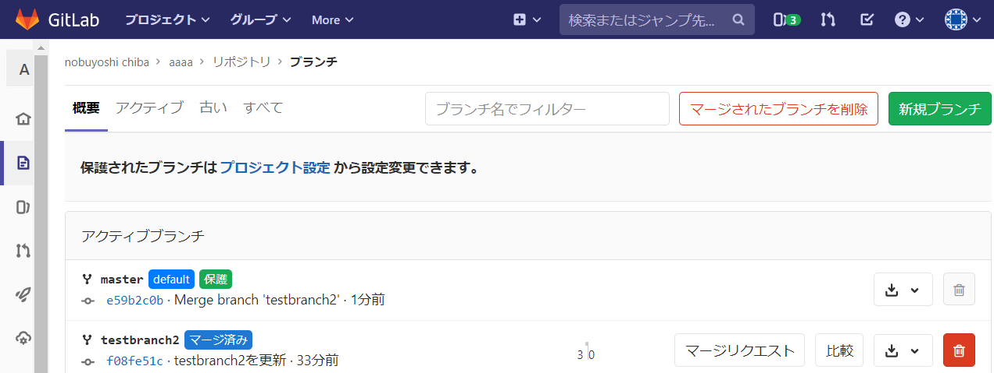
GITブランチのマージ
⑭gitlab上でtestbranch2のマージリクエストがMergedに
なっていることを確認する
ローカルでマージした場合は、
ブランチが自動で削除されないので、
testbranch2のブランチは
自分で削除する

Slide 20

プルしてマージ、
コミットしてプッシュ

Slide 21
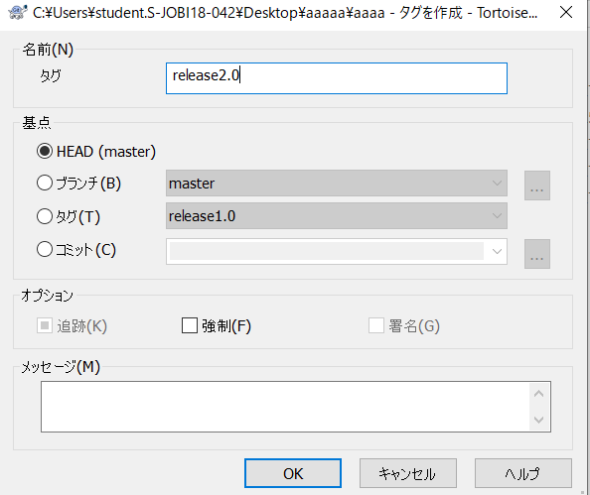
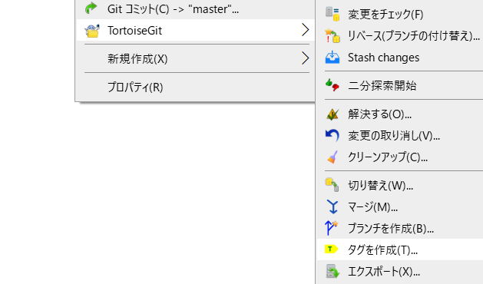
その他の機能（タグ）

Slide 22
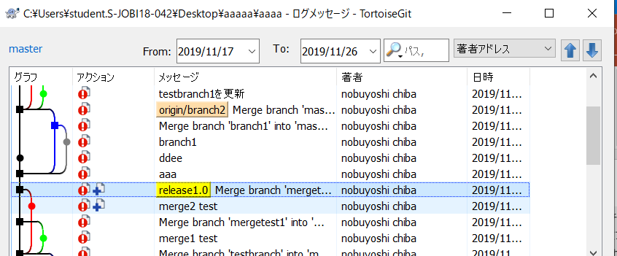
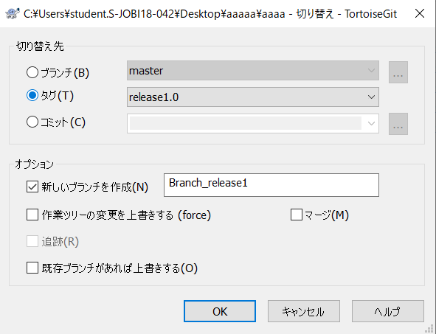
その他の機能（タグ）
「ログを表示」でタグ名が表示される
「切り替え」でタグを指定してソースを切り替えられる

